Slide 1
Eurooppaoikeus
Lue teksti s.57 ja vastaa kysymykseen Eurooppaoikeus – mitä se on?

Slide 2
Euroopan sisämarkkinat
EU:n sisällä vapaat kilpailumarkkinat
  Kartellit kiellettyjä
  Mikään yritys ei saa nousta määräävään kilpailuasemaan
  Suurten yritysfuusioiden saatava komission siunaus
  Tuotanto- ja vientituet kiellettyjä (mm. maatalous)
Tuotevalikoiman monipuolistuminen ja hinnat kurissa
Lue s.60 teksti. Mitä huonoja puolia EU:n sisämarkkinoilla voi olla?

Slide 3
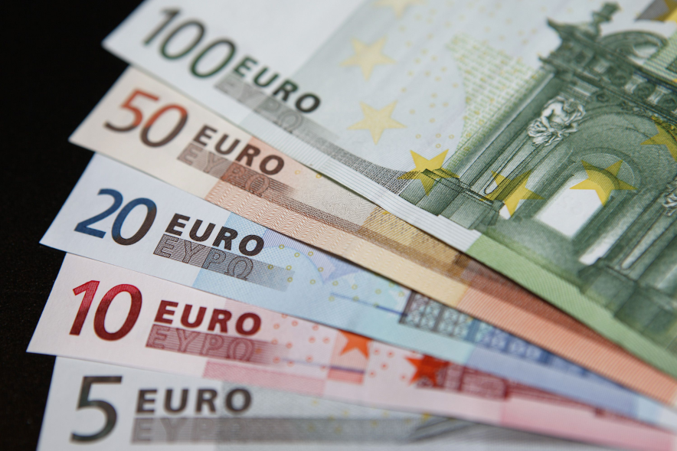
EMU
European Monetary Union
Perustettu 1998
  EKP – Euroopan keskuspankki
    Rahapolitiikka, korot
  Yhteinen valuutta euro 2002
  Kansallinen devalvaatio ja revalvaatio mahdotonta
  Vakaus- ja kasvusopimus
    Tiukka budjettikuri, liika velkaantuminen kielletty

Slide 4
Finanssikriisistä velkakriisiin
Vuonna 2006 Yhdysvaltojen asuntomarkkinoiden kupla puhkesi
  Asuntolainaa oli myönnetty heppoisin perustein
  Korot saattoivat nousta jopa 20-25%
  Asunnoilla keinottelu hinnan nousun toivossa
  Kuplan puhjettua epätoivoiset ihmiset joutuvat myymään asuntonsa, inhimillinen kriisi

Slide 5
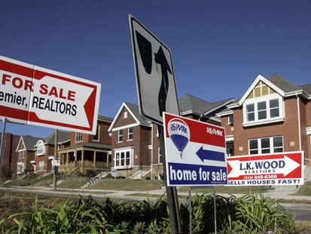

Slide 6
Finanssikriisistä velkakriisiin
Arvottomia lainapapereita löydetään pankeilta ja vakuutusyhtiöiltä ympäri maailmaa ja kriisi syvenee
  Pankit eivät enää luota toisiinsa
  Kuluttajat eivät enää luota pankkeihin
  Kenellä on ”musta pekka”?

Slide 7
Finanssikriisistä velkakriisiin
Syksyllä 2008 luottamuspula johtaa lainarahan loppumiseen ja kriisi kiihtyy
  Lehman Brothers ajautuu konkurssiin
  AIG – vakuutus- ja rahoitusyhtiö, maailman 18. suurin yritys – on romahtamaisillaan
  Yleinen paniikki Wall Streetillä: Romahtaako pankkijärjestelmä?
Too big to fail

Slide 8
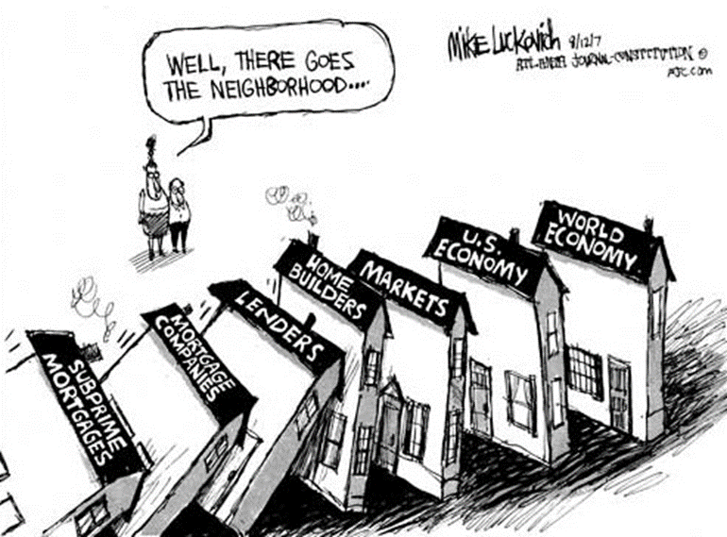

Slide 9
Finanssikriisistä velkakriisiin
Yhdysvaltojen finanssikriisi heijastui koko maailmaan
  Pankkien kansainväliset rahoitusmarkkinat
  Arvottomia lainapapereita oli ajautunut maailman joka kolkkaan
Myös muiden valtioiden pankit olivat kovilla
  2010 velkakriisi

Slide 10
Finanssikriisistä velkakriisiin
Lue s.61-63
  Miksi Kreikka vajosi velkakriisiin?
  Miksi Euroopan unionin maat lainasivat Kreikalle lisä rahaa?
  Mitkä kaikki Euroopan maat tarvitsivat EU:n tukitoimia?
  Millaisia seurauksia velkakriisillä on ollut Euroopan unionissa?

Slide 11
Euromaiden valtionvelka
Lähes kaikki Euromaat ottivat 2000-luvulla velkaa enemmän kuin EMU:n säännöt sallivat
EMU ei kuitenkaan rangaissut ylityksistä
Valtiot olivat haluttomia tekemään leikkauksia
Finanssikriisin myötä valtioiden velkaantuminen kiihtyi äärimmilleen
Pahiten velkaantuneet valtiot (esim. Kreikka, Portugali, Espanja ja Irlanti) ajautuivat pahoihin vaikeuksiin

Slide 12
Vaikutukset
Pelko, että Euroopan rahoitusjärjestelmä (pankit) romahtaa -> johtaisi taantumaan tai lamaan
Huolena myös, etteivät sijoittajat enää sijoita Eurooppaan -> hidastuva talouskasvu
EVM (= Euroopan vakausmekanismi) perustettiin ylivelkaantuneiden maiden auttamiseksi -> se takaa ongelmamaiden lainoja tai lainaa niille suoraan rahaa
Herättänyt kiivasta keskustelua – onko oikein?

